Slide 1

Intro Librería Pandas
Módulo 2 – Obtención y Preparación de Datos
Especialización en Ciencia de Datos

Slide 2

Objetivos
Identificar sentencias para la importación de la librería Pandas.
Distinguir las estructuras Serie y Dataframe.
Reconocer las funcionalidades principales de agrupación de datos que provee la librería Pandas.
Reconocer las funcionalidades principales de visualización de datos que provee la librería Pandas.

Slide 3
Set de Datos

Slide 4
Librería Pandas

Slide 5
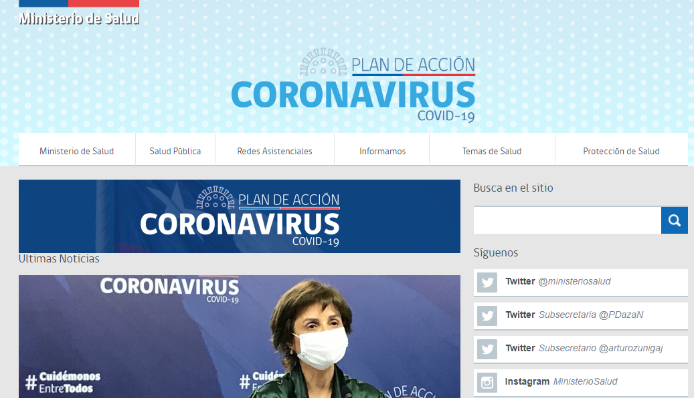
Caso Covid-19 en Chile

Slide 6
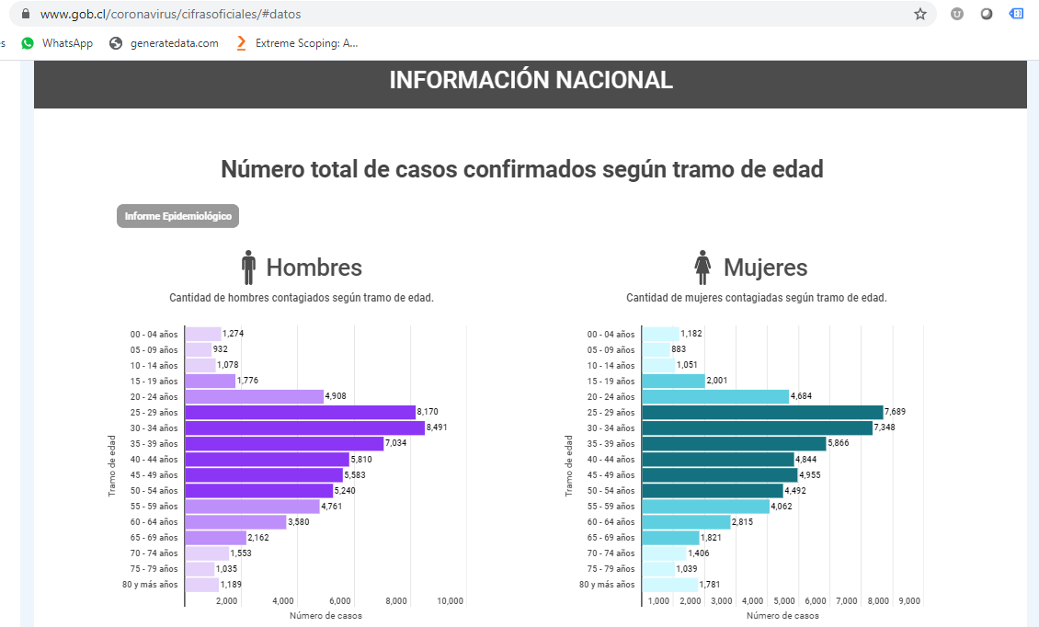
Caso Covid-19 en Chile

Slide 7
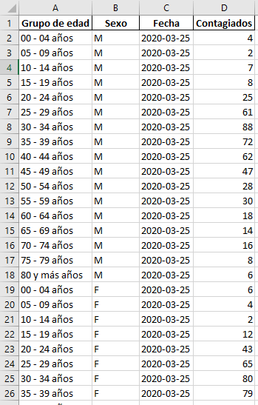
Caso Covid-19 en Chile
Se cuenta con una planilla CSV con las cifras de contagiados Covid-19 en Chile por rango etario, sexo y fecha entregado por el ministerio de salud.
El objetivo es realizar un Análisis Exploratorio de Datos preliminar para tener una visión general y lograr los primeros Insights.

Slide 8
Preguntas
Algunas preguntas que desearíamos contestar con nuestro análisis:
Cómo ha sido la evolución total en el tiempo.
Qué rango etario concentra la mayor parte de los contagios.
Quiénes se contagian más, los hombres o las mujeres.

Slide 9

Librería Pandas
Ampliamente utilizada en el análisis de datos ya que:
Brinda la mayor parte de las operaciones requeridas para la lectura, manipulación, escritura, visualización de los datos.
Muy amigable, pues encapsula toda la complejidad de la programación para destinar la mayor parte del tiempo al análisis.
Buen performance de ejecución con volúmenes de datos altos.
Permite alta productividad al desarrollar los algoritmos.
Permite trabajar con una amplia variedad de fuentes de datos.

Slide 10
Importación de la librería Pandas
Para comenzar a utilizar las bondades de la librería Pandas, debemos realizar una importación de la librería en nuestro código fuente:

Slide 11
Lectura de Datos
Para leer los datos de un archivo CSV (valores separados por comma), aplicamos la siguiente instrucción:
Con esa instrucción, los datos de la tabla quedaron almacenados en la variable df. La información leída quedó en una estructura llamada DataFrame.

Slide 12
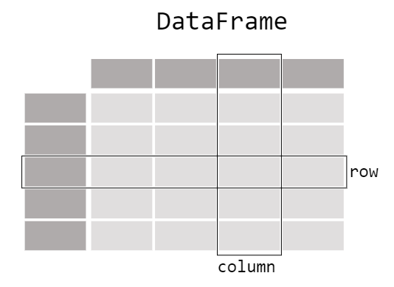
Estructura DataFrame
DataFrame es el nombre de la estructura con que la librería Pandas representa una tabla de datos.
El DataFrame es como una tabla de datos Excel con esteroides, potenciada, puesto que brinda múltiples funcionalidades que facilitan el análisis.

Slide 13
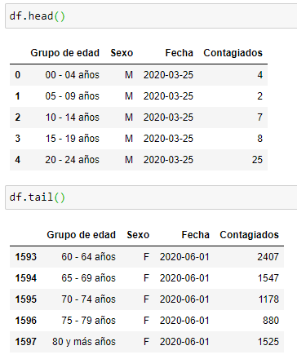
Despliegue de datos
Para desplegar los datos leído que fueron almacenados en la variable df, se pueden utilizar los siguientes métodos:
df.head() muestra los 5 primeros registros de los datos, mientras que
df.tail() muestra los últimos 5 registros de los datos.

Slide 14
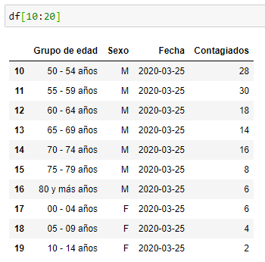
Seleccionando filas en un DataFrame
En un dataframe, puedo seleccionar un conjunto de filas especificando el rango de índices que deseamos consultar. Por ejemplo: df[desde : hasta]
Índices de fila. Asignados de forma automática al momento de cargar los datos en el dataframe.

Slide 15
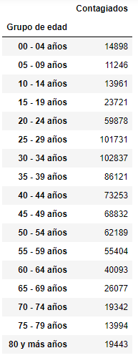

Agrupando la información
Una técnica importante para descubrir insights en los datos, es ver la información de forma agrupada.
Campo para agrupar
Operación de agrupamiento

Slide 16
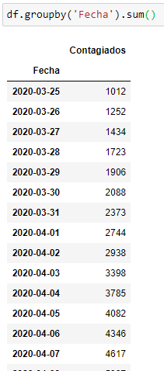
Agrupando la información
En este caso, se ha agrupado la información por fecha, en cuyo caso ya no se puede distinguir sexo ni grupo etario.

Slide 17
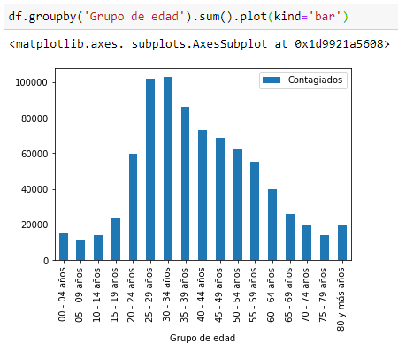
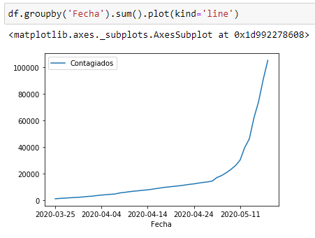
Graficando la información
El análisis visual nos permite detectar patrones e insights de forma fácil.

Slide 18
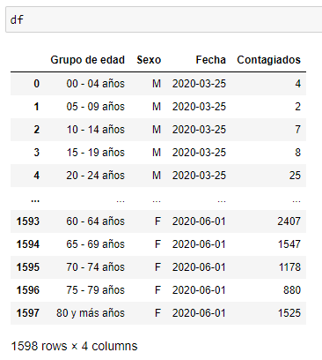
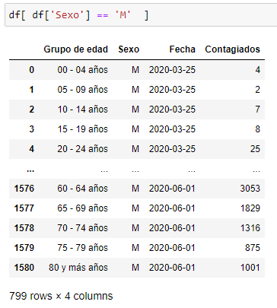
Filtrando la información
Ahora nos interesa hacer un análisis etáreo específicamente en el grupo de mujeres, por lo tanto necesitamos aplicar un filtro al DataFrame para posteriormente repetir el análisis realizado previamente.
DataFrame sin filtrar
DataFrame Filtrado

Slide 19

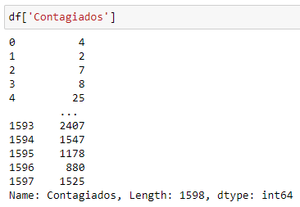
Series
Cada columna en un DataFrame es una Serie. Si deseamos seleccionar una serie de un dataframe, se puede hacer de la siguiente forma:
Nombre de la Columna
Indice
Valor

Slide 20
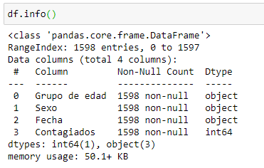
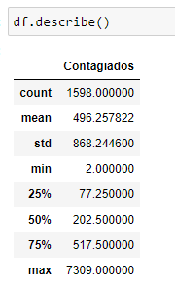
Información del DataFrame
Podemos utilizar los métodos de las Series y DataFrames para realizar diversas operaciones, dentro de las cuales están las siguientes, que permiten ver información del DataFrame o Serie.
Despliega la estructura del DataFrame
Despliega un sumario de estadísticas de las columnas numéricas

Slide 21
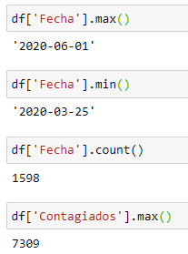
Métodos Estadísticos
Podemos aplicar diversas operaciones a una serie, como por ejemplo, contar los elementos, calcular el promedio, el valor mínimo, el valor máximo, entre otros.
Otros métodos:
max()
min()
count()
mean()
median()
std()
quantile()

Slide 22

Guardando un DataFrame
Cuando se realiza el análisis de la información, a veces es necesario llevar la información a un archivo de texto. Para guardar un DataFrame, se puede utilizar el siguiente método:

Slide 23
Recuerde
Importar la librería pandas (import pandas as pd).
Una tabla de datos es almacenado en un DataFrame Pandas.
Cada columna de un DataFrame es una Serie.
Se pueden hacer cosas aplicando los métodos disponibles de los DataFrames y Series.

Slide 24
Dudas y consultas

Slide 25
Fin Presentación

